Slide 1

2014年度 第2回税務労務委員会開催報告
日時 2014年8月20日(水) 17:00-19:05
場所
デロイトバンガロールオフィス
(会議室のご提供を有難うございました)
議事
17:00-17:45（１）2014年インド中央政府予算案 17:45-18:30（２）ｲﾝﾄﾞﾙﾋﾟｰ､ﾄﾞﾙ円為替見通し 18:30-19:05（３）日印CEPAの現状と活用促進

Slide 2
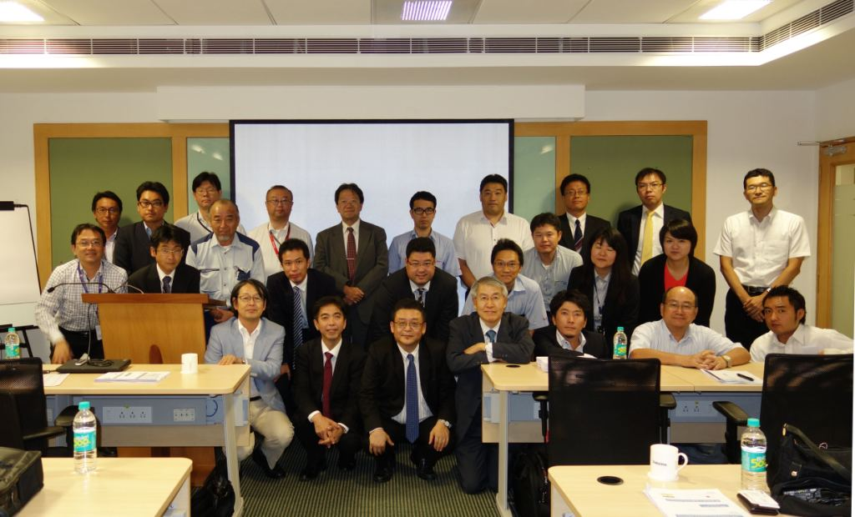
ご出席ありがとうございました！ →26名のご出席者

Slide 3
(１) 2014年インド中央政府予算案 講師：EY松田先生
マニフェストの分析
- 投資家にとって透明性･信頼性の高い税制(遡及なし) - 税制の合理化、簡素化 - 紛争解決メカニズムの見直し(AAR, APA) - GST導入に向けた全州政府との協議促進 - ﾃｸﾉﾛｼﾞｰ･ｲﾉﾍﾞｰｼｮﾝの国内産業化に向けた R&D投資優遇税制
主要政策 歳出管理委員会の設置ほか

Slide 4
(１) 2014年インド中央政府予算案 講師：EY松田先生
直接税
- 個人所得税･法人税率に変更なし - 10月1日以降の配当分配税は税率で要ｸﾞﾛｽｱｯﾌﾟ - 取得ｺｽﾄの15％の追加控除(2014年4月1日～2017年3月31日に取得導入された設備､2億5千万ﾙﾋﾟｰ超の投資対象) - 長期債券の調達のための税制優遇措置(10月1日以降、非居住者への外国通貨建て利息支払に対し5％の軽減税率が2017年6月30日まで延長) - 源泉税の調査期限は7年に(従来は2年もしくは6年)、 また、所得税局による調査権限拡大 - 移転価格税制において、APAの4年間遡及適用や 独立企業間価格のレンジ概念が導入される予定
※詳細につきましては専門家にご確認ください。

Slide 5
(１) 2014年インド中央政府予算案 講師：EY松田先生
間接税
- 基本関税の一般税率は10%で据置き - 物品税の主要な税率は変更なし CENVATクレジット(仕入税額控除)は請求書発行日から 6ヶ月以内にクレジット記載しなければ失効 - サービス税の実効税率は12.36%で据置き モノの仲介業務を行う場合、 その仲介サービスを行う場所がモノとサービスの 「提供地」となり、インドであれば課税対象 6ヶ月遅延する場合､延滞利息率が遅延期間に応じて段階的に引上げ（6ヶ月まで18％、6ヶ月から1年は24%、1年超は30%)
※詳細につきましては専門家にご確認ください。

Slide 6
(２)ｲﾝﾄﾞﾙﾋﾟｰ･ﾄﾞﾙ円為替見通し 講師：みずほ銀行 永野様
インドルピー相場見通し
モディ政権への期待感からﾙﾋﾟｰ高に進行。 企業マインド、国内経済指標も改善傾向
今後はモディ政権の運営、予算消化を見ながら1ドル=60ルピーを中心として一喜一憂する展開を予想(当面は安定的に推移)
イラク危機による原油価格上昇やモンスーンの遅れによる食料品価格の上昇懸念などのインフレ圧力が依然強く、印中銀による 追加利上げは不可避と予想。国内経済への悪影響が懸念事項 ＜インドルピー相場見通し＞
 | 2014年 8-9月 | 10-12月 | 2015年 1-3月 | 4-6月 | 7-9月
USD/INR (四半期末予想) | 58.5-62.2 (60.5) | 56.9-61.2 (59.0) | 56.4-60.7 (58.5) | 55.7-59.9 (57.8) | 55.9-60.2 (58.0)
Repo Rate | 8.00% | 8.25% | 8.50% | 8.50% | 8.25%

Slide 7
(２)ｲﾝﾄﾞﾙﾋﾟｰ･ﾄﾞﾙ円為替見通し 講師：みずほ銀行 永野様
ドル円相場見通し
目先は拡大する日本貿易赤字、日米中央銀行の金融政策の 違いにより円安継続 (FRB: 金融緩和から脱却へ 日銀：金融緩和姿勢継続）
しなしながら、歴史的に金利差を伴わない円安は持続せず、 一方的な円安の継続は考えづらい。日銀５月政策決定会合声明文での「デフレ」の文言削除からも現状の水準が円安の損益分岐点の可能性ありと思わせる趣あり
リスク事象(ｳｸﾗｲﾅ･中国経済のﾊｰﾄﾞﾗﾝﾃﾞｨﾝｸﾞや消費税引上げによる本邦の景気腰折れ懸念)が台頭する局面では、 大きなポジション調整(円高進行)が入る傾向は継続 ＜ドル円相場見通し＞
 | 2014年 8-9月 | 10-12月 | 2015年 1-3月 | 4-6月 | 7-9月
USD/JPY (四半期末予想) | 99-105 (103) | 101-108 (104) | 101-110 (106) | 102-111 (107) | 102-112 (108)

Slide 8
(３)日印CEPAの現状と活用促進 講師：JETRO 大穀様
日印包括的経済連携協定 (Comprehensive Economic Partnership Agreement)
- 2011年8月1日発効 - 日印の相互補完的な経済アライアンスをめざす - 日本はインドからの輸入の約97％を10年間で無税に 鉱工業分野や林産品の製材などを即時関税撤廃 - インドは日本からの輸入の約90％を10年間で無税に
投資促進→競争力強化→内需依存から輸出促進へ

Slide 9
(３)日印CEPAの現状と活用促進 講師：JETRO 大穀様
日印CEPAの使い方 ｽﾃｯﾌﾟ1：税関やJETROウェブサイトから関税番号HSコードを調べる →日印CEPAの関税譲許表を調べる (インド側：インド商工省商務局、日本側外務省) ｽﾃｯﾌﾟ2：関税譲許表でEPA税率･削減ｽｹｼﾞｭｰﾙを確認 ｽﾃｯﾌﾟ3：原産地規則を確認・精査 一般規則:付加価値基準35％以上関税分類変更(HS6桁レベル) ①関税番号変更基準②付加価値基準 ③加工工程基準(繊維)←2工程ルール④積送基準など確認 ｽﾃｯﾌﾟ4：原産地証明書発給申請 改善要望はインド日本商工会の建議書への織り込みなど

Slide 10
(4)その他－ご連絡事項
次回は10月８日(水)17:00-19:00の
場所: Deloitte Haskins & Sells 事務所会議室
テーマ ( )内は講師の方々
新会社法…日系企業に与える影響や 実務対応事例について ・インドにおける紛争処理
・インドにおける贈収賄規制
（西村あさひ様）
皆様のご出席を歓迎します。

